Slide 2
六 简单的数量关系(一)
重难点强化小专题(七)
简单的数量关系

Slide 5
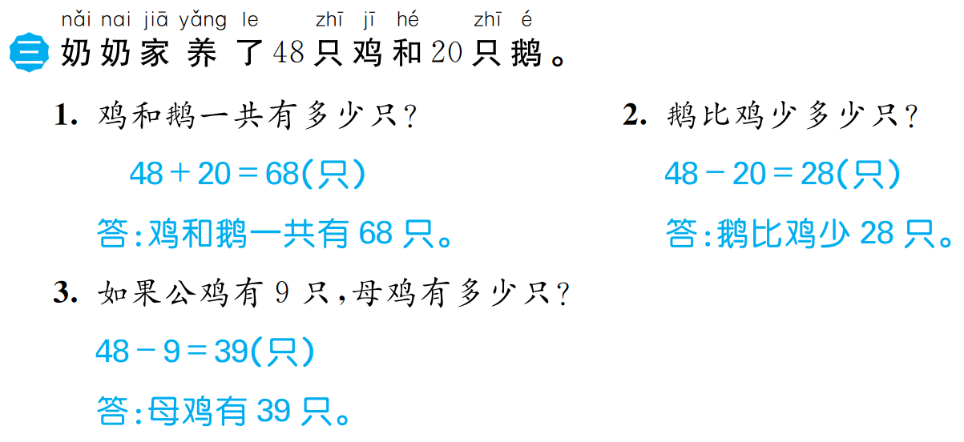

Slide 6
